Slide 1


项目质量管理
彭宏韬 PMP ®

Slide 2
第3章 项目质量数据

Slide 3
主要内容
质量数据采集的概念及方法
质量数据统计处理方法
质量数据变异的数字特征及其度量
质量数据的统计规律

Slide 4
概述
项目质量数据的类型:
根据项目质量数据特性的不同，可将其分为两类：
（1）计量值数据，即可以连续取值的数据。
（2）计数值数据，即不能连续取值，只能数出个数、次数的数据。
根据使用目的不同，项目质量数据大体可分为以下几类：
（1）掌握项目质量状况的数据。
（2）分析问题原因用的数据。
（3）管理工序、活动或作业质量用的数据。
（4）判定项目质量水平的数据。

Slide 5
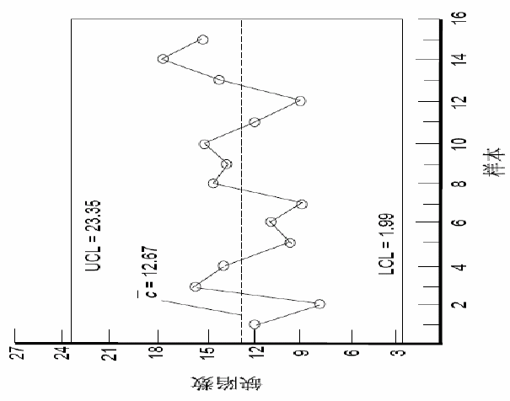
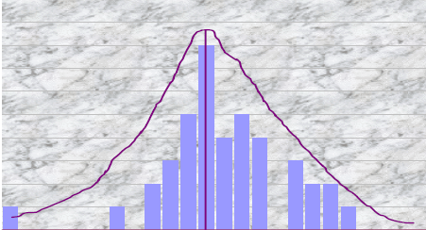
项目质量数据的重要特点
波动性
规律性

Slide 6
质量数据采集方法
质量数据的采集方法：
（1）全数采集：是指对所要管理的项目或工序中的所有“个体”都进行相关质量数据的采集工作。
（2）抽样采集：是指从所要管理的项目或工序中抽取若干“样品”进行相关质量数据的采集工作。

Slide 7
抽样采集的几个概念
总体
提供数据的原始集团（观察对象），或研究对象的全体。总体中的一个单元称为个体。
有限总体：总体所含个体的数量是有限的。
无限总体：总体所含个体的数量是无限的。
样本与样品
样本：是指从总体中抽取的一部分个体所构成的集合。
样品：组成样本的每一个个体。
抽样：抽取样本的过程。
样本容量：样本中所含样品的数量。

Slide 8
质量数据采集方法
在项目质量管理中，主要采取抽样的方法采集质量数据。
抽样方法分成两类：
（1）非随机抽样，即进行人为的有意识的挑选取样。
（2）随机抽样，排除了人的主观因素，使总体中的每一个个体都具有同等的机会被抽取到。这类方法所得到的质量数据可靠性好、代表性强，是一种科学的抽样方法。

Slide 9
实现随机抽样的方式
单纯随机抽样：在总体中，直接抽取样本的方法就是单纯随机抽样。
系统抽样：有系统地将总体分成若干部分，然后从每一部分抽取一个或若干个个体，组成样本。
分层抽样：将项目或工序分为若干层,以便了解每层的质量状况，分析每层产生质量问题的原因。

Slide 10
抽样的误差
无论采用何种抽样方法，抽样误差是客观存在的。
样本所提供的质量信息不一定恰与总体的质量状况相一致的误差，称之为代表性误差。
代表性误差的大小主要取决于三个因素：
（1）总体中的数据的离散程度，即总体质量的均一性。离散程度愈小，抽样代表性误差就愈小，代表性就愈好。
（2）样本容量的大小。样本容量愈大，代表性误差就愈小。
（3）抽样方法的随机性。随机性愈好，误差就愈小

Slide 11
质量数据统计处理方法
（一）频数分布表
（二）直方图
（三）直线图与折线图
（四）累计频率及其分布曲线

Slide 12
质量数据统计处理方法
一、频数分布表
基量整理：以数据的大小为基础，不考虑数据出现的先后顺序和时间的整理方法。例如：频数分布表示一种基量整理方法。
基时整理：若要获得的某种质量信息与数据出现的先后顺序有关，则应按时间先后顺序加以整理的方法。例如：控制图则是一种基时整理方法。

Slide 13
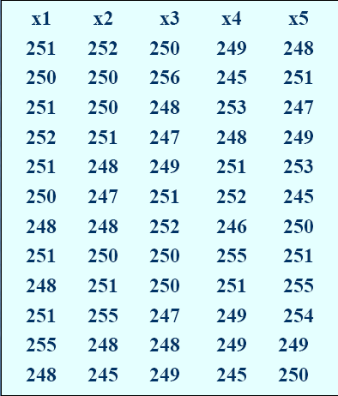
质量数据统计处理方法
一、频数分布表
首先检测并获取有关质量数据，如右表所示。

Slide 14
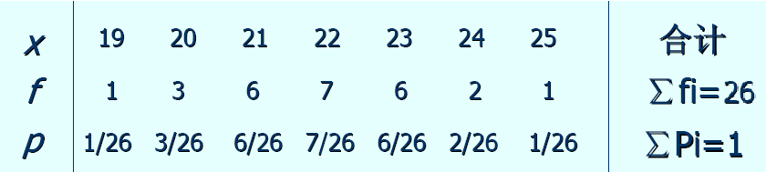
一、频数分布表
将数据进行整理，有两种方式：
基量整理——以数据的大小为序整理
基时整理——以获取数据的时间次序整理
频数分布表是一种基量方法。
对数据的频数f 和频率P统计与计算。
频数频率表

Slide 15
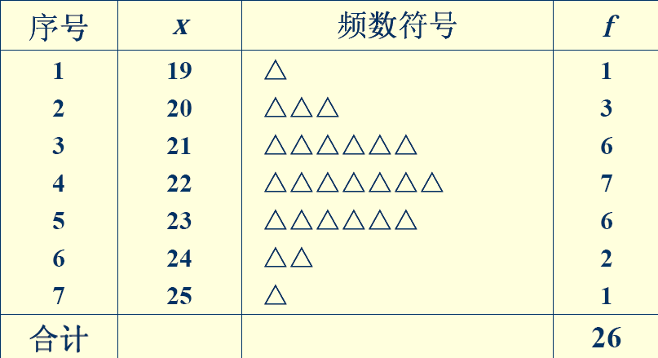
一、频数分布表
数据个数比较少时可以表示为频数分布表

Slide 16
频数分布表编制步骤:
1、确定分组数（K）和极差（R）
2、确定组距（h）
3、确定每组的边界值
4、计算各组中值
5、作频数分布表

Slide 17

频数分布表编制步骤:
1、确定、分组数（K）和极差（R）
K值的选范围一般在6～25，取K=10。
分组后要求每组平均至少有4～5数据。
参考选值如下表所示：
K值选择参考表

Slide 18
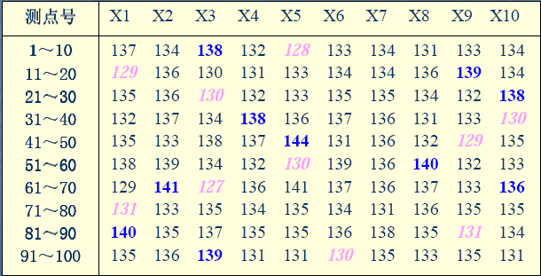
频数分布表编制步骤:
案例3-1：测得某隧道100个喷射混凝土厚度值（如下表所示），测量单位为1mm，作频数分布表。
喷射混凝土厚度测定值记录表

Slide 19
频数分布表编制步骤:
数据个数100个，取K=9。
X_{min} = 127
X_{max} =144
R＝X_{max}－X_{min}＝144－127＝17
2、确定组距（h）
取h=2mm

Slide 20
频数分布表编制步骤:
3、确定每组的边界值
第一组下限：X_{min} － h/2 = 127-1=126
第一组上限：126 + h = 126+2 =128
依此类推，得到每组边界值。
有时为了避免数据落 在边界上，可取最小单位的1/2处。此处 ，可取为126.5，128.5
4、计算各组中值（Ui）
第一组U1 ＝（126＋128）/2＝127
第二组U2 ＝（128＋130）/2＝129
其余类推，其值见下表（频数分布表）。

Slide 21
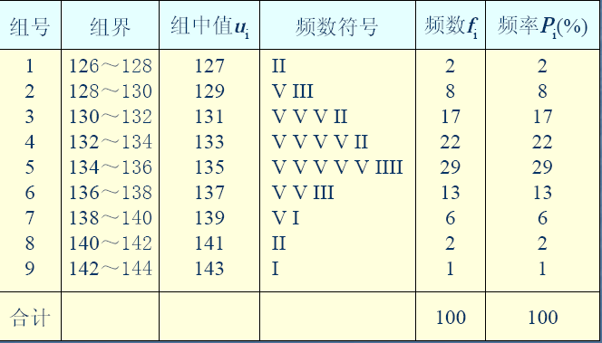
频数分布表编制步骤:
5、作频数、分布表

Slide 22
二、直方图
定义：用横坐标标注质量特性值，纵坐标标注频数或频率值，各组的频数或频率的大小用直方柱的高度表示，这种图形称为直方图。
直方图的类型
（1）频数直方图：以频数为纵坐标的直方图，又称质量分布图。
（2）频率直方图：以频率为纵坐标的直方图为频率直方图。图中，各直方柱面积之和为1，其纵坐标值与正态分布的密度函数一致，故可在同一图中画出标准正态分布曲线。

Slide 23
二、直方图
频率
质量特征值（X）

Slide 24
直方图绘制步骤
（1）采集数据
根据作图意图采集相关数据。为使直方图能够比较准确地反映质量分布情况，一批制作直方图用的数据个数一般应大于50。
（2）确定组数、组距及组的边界值
直方图实际上是将频数分布表转换为图形，因此，组数、组距及组的边界值的确定与频数分布表完全一致。
（3）统计每组频数（计算频率）
采用查数的方式确定每组频数，并计算出频率。
（4）绘制直方图

Slide 25
频数直方图
f_{i}
27
30
22
18
20
14
8
10
6
2
2
1
0
126.5
130.5
134.5
138.5
142.5

Slide 26
频率直方图
P_{i}
0.3
0.27
0.22
0.18
0.2
0.1
0.08
0.02
0
126.5
130.5
134.5
138.5
142.5

Slide 27
直方图的观察与分析
（1）观察图形的分布状态，判断属于正常型还是异常型。
1) 正常型分布状态
图的中部有一峰值，两侧的分布大体对称且越偏离峰值其数值越小，符合正态分布。表明这批数据所代表的实施过程中仅存在随机变异。因此，从稳定正常的生产过程中得到的数据所做出的直方图，是一种正常型直方图。

Slide 28
直方图的观察与分析
2) 异常型分布状态
与正常型分布状态相比，带有某种缺陷的直方图称之为异常型直方图。表明这批数据所代表的生产过程异常。
常见的异常型直方图：
① 偏向型。直方的顶峰偏向一测。计数值或计量值仅对一侧加以控制；或一侧控制严另一侧控制宽，常出现这种图形。
仅控制下限或下限控制严上限控制宽时多呈现左偏峰型。
左偏峰型
右偏峰型

Slide 29
直方图的观察与分析
② 双峰型。一个直方图出现两个顶峰，这往往是由于两种不同的分布混在一起所造成的。也就是说，虽然测试统计的是同一项目的数据，但数据来源条件差距较大。
③ 平峰型。在整个分布范围内，频数（频率）的大小差距不大，形成平峰型直方图，这往往是由于生产过程中有某些缓慢变化的因素起作用所造成的。
双峰型
平峰型

Slide 30
直方图的观察与分析
④ 高端型。制造假数据，或将超出某一界限的数据剔除后，易出现此种类型的直方图。
⑤ 孤岛型。在远离主分布中心处出现孤立的小直方，这说明项目实施过程在某一段时间内受到异常因素的影响，使项目条件突然发生较大变化。
⑥ 锯齿型。往往是由于分组不当所致。如数据少，分组多时就可能出现这种类型。
高端型
孤岛型
锯齿型

Slide 31
直方图的观察与分析
（2）直方图与公差（或标准）对比
将直方图与公差或标准对比，可以判断是否能稳定地生产出合格的产品。
对比的方法：在直方图上做出标准规格的界限或公差界限。观察直方图是否都落在规格或公差范围内，是否有相当的余地以及偏离程度如何。

Slide 32
直方图与标准比较
1) 数据分布范围充分地居中，分布在规格上下界限内，且具有相当余地。这是一种理想状态，项目处于正常状态，不会出现不合格品。
T
B
约T/8
约T/8

Slide 33
直方图与标准比较
2) 数据分布基本上填满规格上下界限内，没有多少余地，稍有波动就会超差。出现这种状况，虽未产生不合格品，但应采取措施减小分散。
T
B

Slide 34
直方图与标准比较
3) 数据分布偏向一侧，有可能超差。这表明控制存在倾向性。出现这种状况，应采取措施使直方图居于规格界限之中。
T
T
B
B

Slide 35
直方图与标准比较
4) 数据分布与标准规格相比留有太多余地。这种分布虽能保证项目质量，但在经济上是不合理的。应考虑适当放宽控制，在保证质量的同时使项目的经济性更为合理。此外，若要求进一步提高项目质量，则可缩小标准规格。
T
B

Slide 36
直方图与标准比较
5) 数据分布极为偏向一侧，部分数据已超出规格界限，产生了不合格品。这时应考虑是否有异常因素在起作用或重新研究标准规格是否合理。
6) 数据分布过于分散，超出标准规格上下界限，产生了不合格品。应采取措施减小分散或研究标准规格是否合理。
T
T
T
B
B
B

Slide 37
直方图与标准比较
7) 绝大多数数据分布正常，但有少量数据超出标准规格界限成为孤岛，产生了部分不合格品。说明有异常因素在起作用，应加以查明并消除。
T
B

Slide 38
直线图与折线图
直线图
直方图的简化形式，以直线的长短表示频数或频率的大小。
直线所对应的位置为组中值。
2. 折线图
将各组频数（频率）所对应的点用折线连接起来形成的图形，即为折线图。

Slide 39
累计频率及其分布曲线
1. 累计频数及累计频率
累计频数：质量特性值等于或小于某一数值时的频数。
累计频率：累计频数与总频数的比值。
2. 累计频率分布曲线
在实际工作中，常用累计频率分布曲线表示累计频率。
累计频率
特性值

Slide 40
频率曲线图
频率曲线图：以横坐标表示质量特性值，纵坐标表示频率，将各组（各特性值）频率所对应的点，用平滑的曲线连接起来形成的图形。
频率
特性值

Slide 41
频率分布函数P(x)，累计频率分布函数
若设质量特性值为x，频率函数为P(x)，累计频率函数为Y(x)，a、b分别表示x的变异下限和变异上限，则P(x)、Y(x)之间的关系为：
在质量管理工作中，若已求得频率分布函数P(x)，通过积分即可得到累计频率分布函数Y(x)；若已知Y(x)，通过微分则可得到P(x)。

Slide 42
质量数据变异的数字特征及其度量
从定性到定量描述质量数据的变异状况，即利用数字特征，常采用集中性、离散性、偏度与峰度来度量。
集中性
变异的数据所表现出的集中的趋势称之为集中性。集中性是反映数据变异情况的一种典型特征。
主要指标有：平均数、中位数和众数。

Slide 43
集中性
1. 平均数
加权平均数 :
平均数是一批数据的中心，围绕这一中心集合着众多的数据，它反映出大量现象的典型特征。

Slide 44
集中性
2. 中位数（中值）：
一批数据按大小顺序排列,其中间的数值即为中位数。若k是奇数，中间的数只有一个，就是中位数；若k是偶数，中间的数有两个，则这两个数的平均数为中位数。
当只需对数据集中性进行粗略描述时，可使用中位数。
3. 众数：
与最高频数所对应的数值即为众数。

Slide 45
集中性
4. 平均值、中位数、众数三者关系
若一批数据的频率分布图完全对称，则三点重合（即三者相等）；若频率曲线不对称，则三者不等。曲线越不对称，三者的差别就越大。
三者都反映了变异数据的集中性。平均值定义较严谨，能较好地反映数据的集中性，因此，在质量管理中用的较多。

Slide 46
离散性
离散性，反映了数据相对集中的程度或分散程度。
主要指标有极差、标准差和变异系数。
1. 极差R
极差，是指一批数据中最大值与最小值之差，一般用R表示

Slide 47
离散性
2. 标准差
标准差也称之为均方差，是每个数据以平均值为基准相差的大小，比较全面地代表了一批数据的分散程度。
当数据个数很多即n很大时，标准差的计算公式为：

Slide 48
离散性
当n较小时，则：
无偏标准差
无偏方差
用样本估计总体常使用，样本容量越大，估计的效果越好

Slide 49
离散性
3. 变异系数C
应用标准差与平均值的相对数值进行比较。该相对数值称为变异系数，通常用C表示：
显然，C值越大，离散程度也就越大；反之，则越小。

Slide 50
偏度与峰度
偏度与峰度是就频率曲线的形状而言。
1. 偏度
正常的频率分布曲线应是对称的，无任何偏斜，表明该频率曲线所代表的项目实施过程是正常稳定的。从非正常的项目实施过程中所取数据，其频率曲线是不对称的，即处于偏斜状态，其偏斜程度越大，表明项目实施过程越不正常。
高峰偏左的状态称为正偏；
高峰偏右的状态称为负偏。

Slide 51
偏度
P
P
正偏
负偏
频率曲线的偏斜特征，可用偏度系数 表示：

Slide 52
偏度与峰度
2. 峰度
反映了频率曲线顶部的形状，用峰度系数表示。

Slide 53
峰度
=3.0时，曲线呈正态分布状态； <3.0时，曲线呈平缓状态， 越小，曲线越平缓； >3.0时，曲线呈尖峰状态。
P
>3.0
=3.0
<3.0

Slide 54
质量数据的统计规律
正态分布
1. 正态分布曲线及数学表达式
对其进行某质量指标的检验，将所得数据整理并做出频率直方图。若不断增加试件数量，则数据个数不断增加，而组距亦不断减小，分组愈来愈细，则直方图将趋于图中虚线所示的圆滑曲线，该曲线即为正态分布曲线。
P

Slide 55
正态分布频率函数
正态分布频率函数的一般形式为：
可以通过从总体中随机抽取的样本求得均值
和标准偏差S来估计，即：

Slide 56
注意
在异常因素的影响下，质量数据是不服从正态分布规律的，只有在符合下列性质的随机因素作用下，质量数据才服从正态分布。
（1）正负随机因素出现的数目（或范围）相等；
（2）大小相同的正负误差因素出现的概率相等；
（3）小误差因素出现的概率比大误差因素大。

Slide 57
正态分布频率曲线及函数的重要性质
（1）无论x为何值，函数总有 。
（2）曲线有一个单峰和一个对称轴，且对称轴在均值处。
（3）离对称轴愈远，P(x)值愈小，当 时，P(x)=0，即： ，横坐标为P(x)，当 时的渐近线。
（4）在对称轴两边 处各有一个拐点。
（5） ，即频率曲线与横坐标所构成的面积为1。

Slide 58
正态分布频率曲线
P
正态分布决定于μ和σ两个参数，记为 N(μ,σ)
μ=0, σ=1时，称为标准正态分布，记作N(0,1)

Slide 59
正态分布的标准化及积分计算
在质量管理中，常采用正态分布函数计算质量特性值在某一范围的概率。
例如：已知某项目的质量指标服从N(15，2)正态分布：
若要计算x在11~13MPa范围内所发生的频率（概率），则实际上是计算图3-19中阴影部分的面积，即：

Slide 60
正态分布的计算
P
x（Mpa）
9
11
13
15
17
19
21
通常将正态分布的一般形式标准化，即变换为N(0，1)分布，然后查标准正态分布表，见附表1。

Slide 61
正态分布的计算
（1）正态分布的标准化
正态分布一般形式：
t服从标准正态分布，即N(0，1)分布。因此，用上述变换方法，可使具有任意均值和标准差值的正态分布，变换为标准正态分布。

Slide 62
正态分布的计算
（2）正态分布的积分计算
1) 计算累计概率
累计概率的计算如图3-20所示。
P
其积分值可查标准正态分布表（附表1）求得。
例如，已知 则查附表1可得：
0
x_{i}
x

Slide 63
正态分布的计算
2) 计算质量数据在某一范围内的概率
P
如图所示，计算 的概率。
若为标准正态分布，则：
x
x₁
0
x₂

Slide 64
正态分布的计算
若为非标准正态分布，则令 ，得：

Slide 65
正态分布的计算
在质量管理中有三个最常用的积分值
Te
68.3%
95.5%
99.7%

Slide 66
二项分布
连续性随机变量（计量值），一般服从正态分布；而离散性随机变量（计数值）一般服从二项分布。
二项分布规律主要用于具有计件值特征的质量特性值分布规律的研究。
例如，在产品的检验和验收中，批产品合格与否的判断，以及在工序控制程中所应用的不合格品率p 控制图和不合格品数pn 控制图的统计分析。

Slide 67
泊松分布
泊松分布研究的对象是具有计点值特征的质量特性值；
例如布匹上出现疵点的规律、机器发生故障的规律。
自然界和生活中也有大量现象服从泊松分布规律，例如每天超级市场的顾客人数，每分钟到达公共汽车站的乘客人数等等。

Slide 68
二项分布
假定有一个项目，若已知该项目某质量指标的不合格率为0.05，即平均每100个单位产品中有5件不合格品。如果从中随机抽取5个单位产品组成样本，则在样本中，不合格品数r为0，1，2，3，4，5件的概率各为多少？
要计算出这些概率，就要采用排列、组合，概率定理。
1. 若研究的对象为有限总体
设总体中所含个体的数为N，不合格品率为P，总体中不合格品数为E，则：

Slide 69
从N中抽取n，n中不合格品数为r这一事件（r=0，1，2，…，n），相当于n件样品中，有r件是从不合格品中抽取，而样本剩余（n-r）件是从总体的（n-E）件合格品中抽取的。从E件不合格品中抽取r件不合格品的所有可能组合数为：
从(N-E)件合格品中抽取（n-r）件合格品所有可能组合数为：

Slide 70
所以，在一个样本中，恰好有r件不合格品的所有可能组合数为：
从N中抽取n的所有可能组合数为：
在样本中恰有r件不合格品的概率为：
符合该式的分布称之为超几何分布。

Slide 71
结论：当一批产品（总体）的数量为有限的N件时，在该总体中随机抽取大小为n的样本，则样本中出现r件不合格品的概率服从超几何分布。
2. 研究对象为无限总体
若总体中不合格品率P在抽样之后可以认为无变化，看作常数。则从该无限总体中抽取大小为n的样本，样本中含不合格品数为r的概率P(r)：

Slide 72
式中 P——总体不合格品率；
q——总体合格品率，q=1-P
符合上式的概率分布称为二项分布。
综上，就有限总体而言，若采用无放回抽样，则在样本中，随机变量r出现的概率服从超几何分布率；若采用有放回抽样，则随机变量r出现的概率服从二项分布。就无限总体而言，随机变量r出现的概率亦服从二项分布。

Slide 73
二项分布由参数n与P确定，其分布图形可以用直线图或曲线图表示。

Slide 74
若P一定，则n愈小，图形偏度愈大，随着n的增大，分布中心逐渐右移且对称性随之提高，当n达到一定程度时，趋于正态分布。

Slide 75
P_{(r)}
0.4
n=10
0.3
n=20
n=30
n=40
0.2
n=50
0.1
0
2
4
6
8
10
12
14
16
r
P一定，二项分布图形随n的变化情况

Slide 76
P_{(r)}
0.4
P=0.05
0.3
P=0.15
P=0.25
P=0.35
P=0.50
0.2
0.1
0
2
4
6
8
10
12
14
16
18
20
22
n一定，二项分布曲线随P的变化情况

Slide 77
综合n、P两参数的交互作用，一般当 时，二项分布近似于正态分布，这时可以利用正态分布近似计算二项分布。此时：
二项分布的均值：
二项分布的标准差：

Slide 78
泊松分布
当二项分布的nP=m为一定值时，n趋向无限大时的极限分布即可看作泊松分布。即从不合格频率为P的总体中抽取大小为n的样本，其中所包含的不合格品数r服从二项分布。若P很小，在0.1以下， ， (定值)，则r服从泊松分布。泊松分布可以看成二项分布的一种特殊形式。
泊松分布的概率函数为：

Slide 79
在实际工作中，若 时，可用泊松分布求二项分布的近似值；当 时，泊松分布又可近似作为正态分布来处理，其均值和标准差分别为：

Slide 80
各种分布之间的关系
一批产品共N件，其中有E件不合格品，从N中抽取n件产品，则其中出现r件不合格品的概率服从超几何分布。超几何分布取决于N、E、n三个参数。
若总体N很大（ ），总体不合格品率 为一常数，则样本n中出现r件不合格品的概率服从二项分布。二项分布取决于n，P二个参数。
当n或P达到一定程度（一般 ）时，二项分布近似于正态分布。
若P很小（ ），n足够大（ ）时，则样本中出现r件不合格品的概率服从泊松分布，泊松分布是二项分布的一个特殊形式，它取决于一个参数 。当m足够大，（一般 ）时，泊松分布近似于正态分布。

Slide 81
第三章
知识
结构
计量值数据
数据类型
概述
计数值数据
单纯随机抽样：在总体中直接抽取
抽样采集
单纯随机抽样：分多部分后抽取
采集方法
单纯随机抽样：分层次后抽取
全数采集
项目质量数据
基量整理：以大小为基础，不考虑数据出现的先后顺序和时间
频数分布表
基时整理：按时间先后顺序加以整理的方法
统计处
理方法
频数直方图
直方图
频率直方图
直线图：是直方图的简化形式
折线图：相当于把直线图的顶端连起来成折线
累计频率分布曲线
平均数：μ表示总体平均数；X表示样本平均数
数据特征
及度量
集中性的指标
中位数（中值）：位置中间的数或两个数平均
众数：最高频数对应的数值 X
离散性
极差：R=Xmax-Xmin
标准差：用σ（n很大）或S（n较小时）表示
偏度与峰度
变异系数C=标准差÷平均值=S ÷X
正态分布：分布函数的一般形式；标准正态分布N（0,1）
统计
规律
二项分布：有限总体符合超几何分布；无限总体符合二项分布
泊松分布：可看成二项分布的一种特殊形式：p很小（0.1以下）n无限大，np=m（定值）

Slide 82
谢谢啊！

